Slide 1

স্বাগ ত ম

Slide 2
পরিচিতি
মোহাম্মদ আলী হোসেন
সহকারি শিক্ষক
চর কাশিম নগর সরকারি প্রাথমিক বিদ্যালয়।
বেলাব,নরসিংদী।

Slide 3

আবেগ সৃস্টি
ছবির মাধ্যমে

Slide 4
পা
ঠ পরিচিতি
শ্রেণি- পঞ্চম
বিষয়- প্রাথমিক গণিত

Slide 5
পা
ঠ
একাদশ অধ্যায়
সময়
পা
অধিবর্ষ
ঠ্যাংশ
উদাহরণ (পৃঃ ১১০- ১১১)

Slide 6
খ্রীঃ ৮ সাল থেকে অধিবর্ষ গণনা শুরু ।
  প্রতি ৪ বছরে ১ দিন বেরে যায় ।
তাই প্রতি চতুর্থ বছরকে অধিবর্ষ বা লিপ ইয়ার বলা হয় ।

Slide 7
সালের একক ও দশক স্থানীয় অংক দুটি শূন্য না হলে ৪ দিয়া ভাগ । (২০১২, ১৯৯৮,১৮০৪)

Slide 8
৪ । ১৯৯৮ ।৪৯৯
১৬
৩৯
৩৬
৩৮
৩৬
২
যেহেতু ১৯৯৮ সাল ৪ দিয়া বিভাজ্য নয় , তাই ১৯৯৮ সাল অধিবর্ষ নয়।

Slide 9
২০০৪
৫
০
১
২০
৪
৪
৪
তাহলে ২০০৪ সাল অধিবর্ষ

Slide 10
সালের একক ও দশক স্থানীয় অংক দুটি শূন্য হলে ৪০০ দিয়া ভাগ । ( ১৫০০,২১০০, ১৮০০)

Slide 11

২০০০
৪০০
৫
তাহলে ২০০০ সাল অধিবর্ষ ।
১৫০০
৪০০
তাহলে ১৫০০ সাল অধিবর্ষ নয় ।

Slide 12

বাড়ির কাজ
অধিবর্ষ কি না নির্ণয় করে তোমার খাতায়
লিখে আনবে।

Slide 13
১৯৯০,১৯৮৮, ১৯৯৬, ২০১২ ,১৯৮২,২০০০, ২০০৮,২০২০, ১২০০,১৪০০, ১৯০০,১৬০০ ,১৮০০,১৭০০।

Slide 14
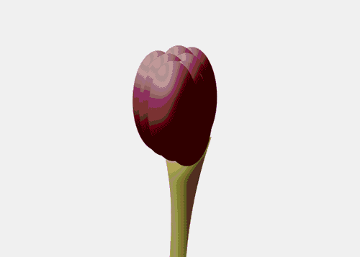
ধন্যবাদ

